Slide 1
ПРОеКТ: ИНФОРМАЦИОННЫЕ ТЕХНОЛОГИИ ПРОЕКТИРОВАНИЯ ЭЛЕКТРОННЫХ СРЕДСТВ - МАГИСТРАТУРА
“Команда мечты”:
Подпрятов владимир,
Волегов Андрей,
Шавкунов андрей.
куратор проектов: Д.Б. Шадрин

Slide 2
Цель
Поставленная цель - выполнить требование заказчика. А именно: создать простой и удобный сайт, содержащий всю необходимую информацию по специальности «Информационные технологии проектирования электронных средств-магистратура», который должен завлекать целевую аудиторию на эту специальность.

Slide 3
Определение целевой аудитории продукта
Определение потребностей целевой аудитории

Slide 4
потребностей целевой аудитории
Углубление знаний в данной сфере
Выход на новый профессиональный уровень
Повышение своей востребованности на рынке труда
Получение необходимого практического опыта
Участие в научно-исследовательский деятельности

Slide 5
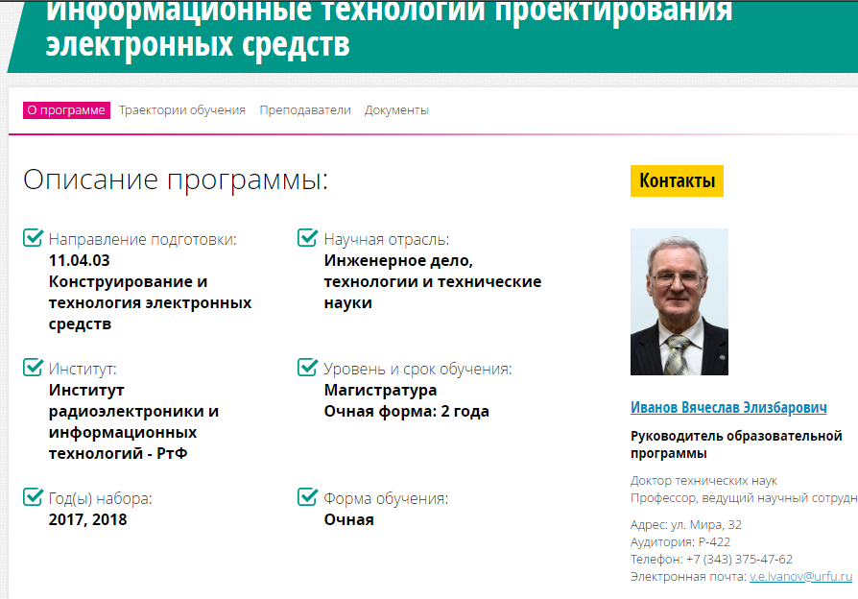
Сбор Информации
Опрос магистрантов
информация с Интернета
Сайт УрФУ

Slide 6
Анализ конкурентов;
Проанализировать всю имеющеюся информацию по данной специальности;

Slide 7
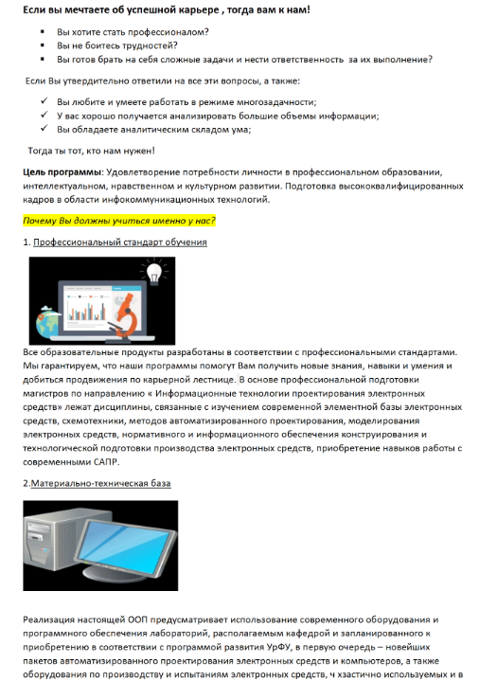
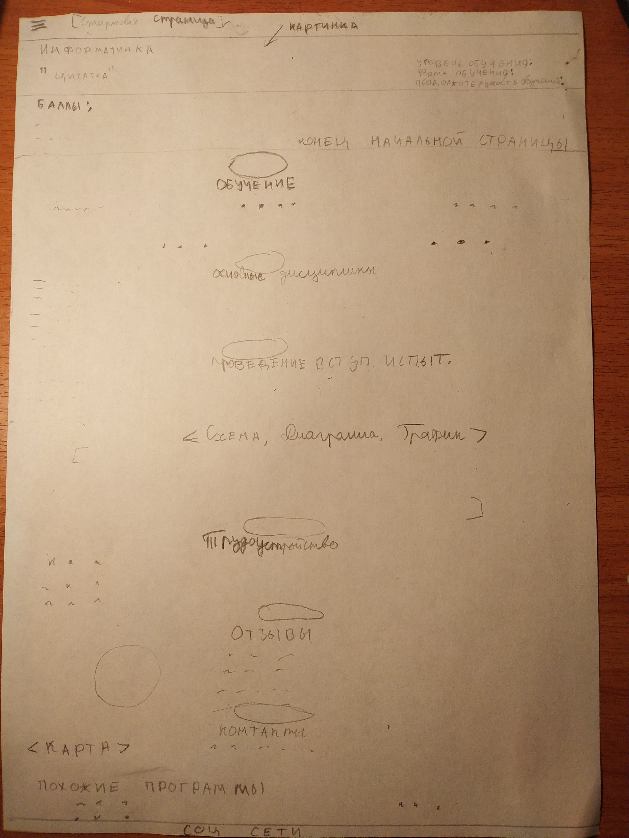
Cпроектировать макет сайта

Slide 8
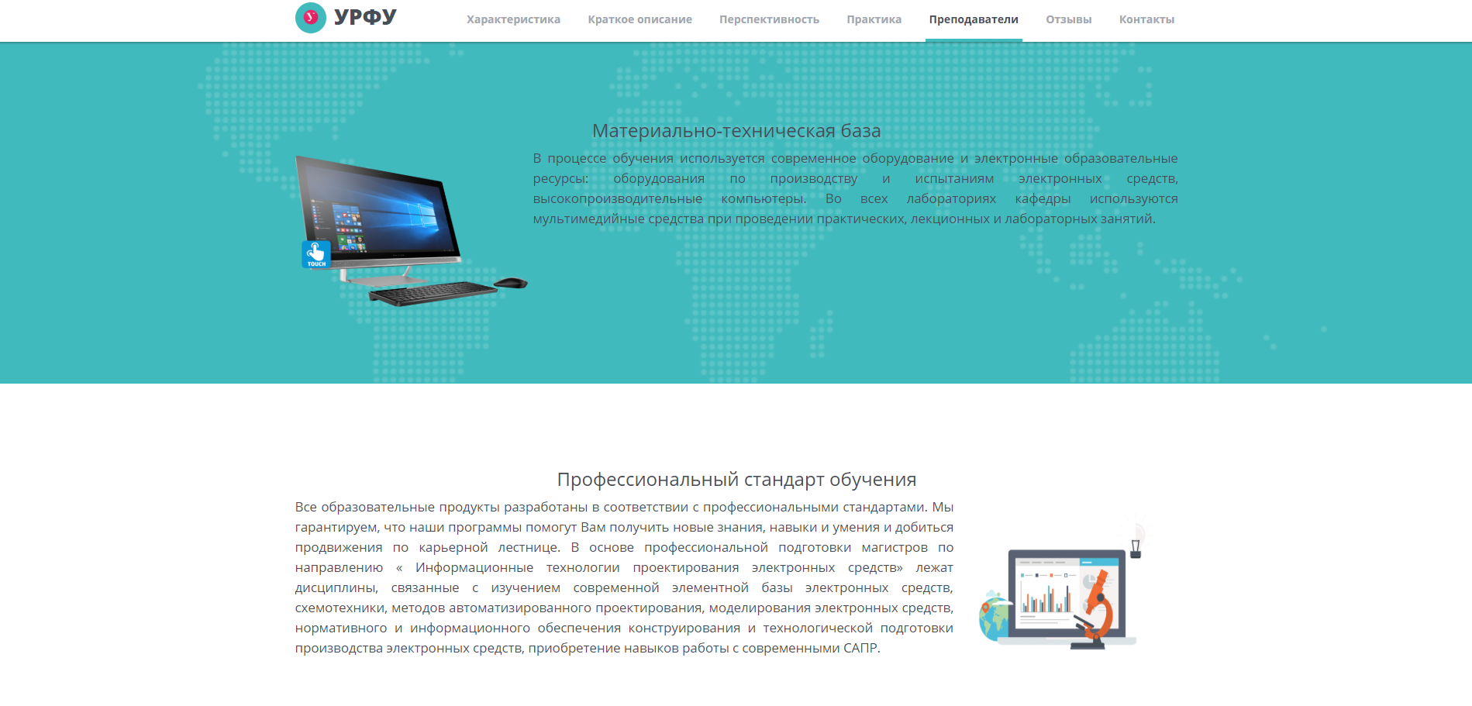
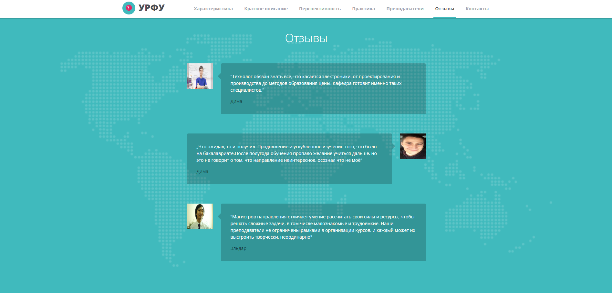
Скриншоты с сайта

Slide 9
Технологии, используемые при разработке

